Slide 1
REST

Slide 2
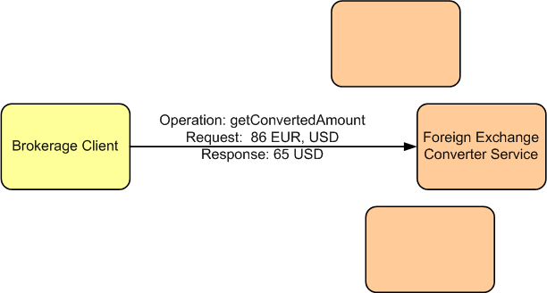
Qu’est-ce qu’une architecture orientée services ?
Une architecture orientée services se compose de services faiblement couplés et interopérables
  Services : chaque composant de l’architecture est dédié à une tâche
  Faiblement couplés : les services sont relativement indépendants
  Interopérables : les services sont conformes à un standard
Notes:
<*s*o*u*r*c*e*>*5*7*7*g*3*-*1*-*4*<*/*s*o*u*r*c*e*>
Jogger text: What Is a Service-Oriented Architecture?
Direction: Left
Instructor notes:
Every one defines SOA differently. I’m going with Erl’s definition which emphasizes loose coupling and interoperabililty. Others start with the traditional consumer-producer-registry triangle which puts the implementation front and center. We’ll introduce the triangle in the next section. Here we’ll simply start with what makes an architecture an SOA, rather than describe how SOA is done.
A simple currency conversion service. The client is a brokerage that needs to quote stock prices in US dollars. It may need to access other services for other functionality. You could write in “trading service” in one of the boxes for example and “place order” as the web service operation. The third box is there for you to wave your arm and say “and some other service that it needs”

Slide 3
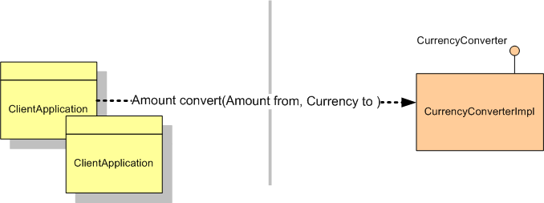
Couplage faible
Le couplage faible est obtenu via l’emploi d’interfaces bien définies
  Les changements d’implémentation d’un service n’affectent pas ses clients
  Services et clients peuvent être développés indépendamment
L’interface forme le contrat de service
  Si l’interface est modifiée, le code du client échoue
Interface bien définie (ne doit pas changer)
Les interfaces sont orientées services
Amount getConvertedAmount (Amount from, Currency to)
Les clients ne sont pas affectés si l’implémentation est modifiée
Les clients ne sont pas interdépendants
Notes:
<*s*o*u*r*c*e*>*5*7*7*g*3*-*1*-*5*<*/*s*o*u*r*c*e*>
Jogger text: Loose Coupling
Direction: Right
Instructor notes:
If someone asks: but aren’t you tied to the interface?
Answer: yes … we’ll also look at message-oriented interfaces to reduce coupling to the actual method name, etc.

Slide 4
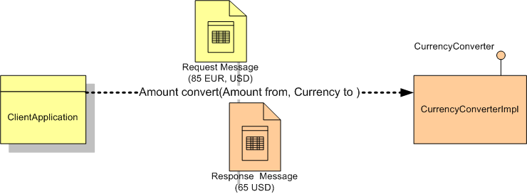
Interopérabilité
Services et clients peuvent être écrits dans un langage quelconque
  L’interopérabilité s’obtient grâce à des protocoles standards comme HTTP
  Ainsi qu’à un accord sur le format des messages échangés
Nous nous concentrerons sur l’écriture de services Web et de clients en Java en utilisant JAX-WS
  JAX-WS supporte les standards WS-I (Web Services Interoperability )
Les messages se conforment à un schéma convenu
(64 EUR, USD)
Amount getConvertedAmount (Amount from, Currency to)
Le protocole d’ajout d’en-têtes et d’envoi de messages sur le réseau doit être un standard supporté par tous les langages et les plates-formes cibles
(85 USD)
Notes:
<*s*o*u*r*c*e*>*5*7*7*g*3*-*1*-*6*<*/*s*o*u*r*c*e*>

Slide 5
Pourquoi l’interopérabilité ?
Les services et les clients interopérables réduisent la duplication
  Inutile de reconstruire la même fonctionnalité pour chaque nouveau langage ou chaque nouvelle plate-forme
  Les coûts de développement et de maintenance sont réduits
On peut utiliser le même service depuis toutes les applications, sur toutes les plates-formes
  L’usage du service est cohérent dans toute l’entreprise
  Utile pour les règles métier qui changent fréquemment
La réutilisation a lieu au niveau de services entiers
  Les bibliothèques de classes ne sont utiles que pour les applications écrites dans le même langage
Notes:
<*s*o*u*r*c*e*>*5*7*7*g*3*-*1*-*7*<*/*s*o*u*r*c*e*>
Jogger text: Why Interoperable?
Direction: Right
Instructor notes:
Business rules that change frequently: e.g.: if the taxable status of something changes, need to fix only one application.

Slide 6
Avantages de SOA
SOA offre les avantages du couplage faible et de l’interopérabilité
  Souplesse pour changer la topologie de l’architecture d’entreprise
    Ajouter des serveurs si l’usage est plus important que prévu
    Écrire des clients supplémentaires pour répondre à de nouveaux besoins
  Réutilisation au niveau des services
    Pas seulement au niveau des bibliothèques de classes
    Réutilisation entre plates-formes et entre langages de programmation
    Entraîne des économies de coûts
  Oblige à une cohérence dans l’entreprise
    Toutes les applications utilisent les mêmes règles métier si elles utilisent le même service
  Il est facile de modifier les règles métier en fonction de nouvelles exigences
    Il suffit de modifier une seule base de code
SOA offre souplesse, réutilisation, économies de coûts, cohérence
et agilité
Notes:
<*s*o*u*r*c*e*>*5*7*7*g*3*-*1*-*8*<*/*s*o*u*r*c*e*>
Jogger text: Advantages of SOA
Direction: Left
Instructor notes:
Just summarizing the points of the previous slides using jargon terms

Slide 7
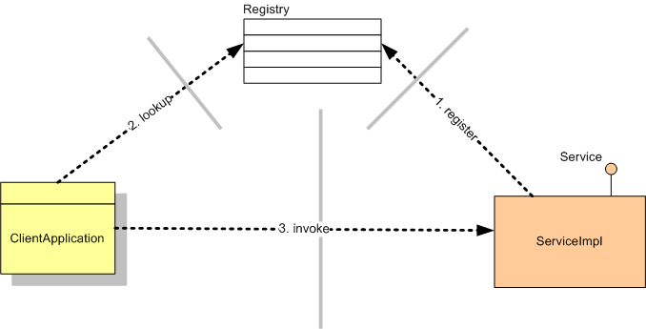
Acteurs SOA
Dans une SOA, il y a des clients, des services et un annuaire commun
  Les services s’enregistrent dans l’annuaire (registry)
  Les clients peuvent rechercher un descripteur de service dans l’annuaire
  Les clients l’utilisent pour invoquer des opérations directement sur le service
Dans beaucoup d’implémentations, l’annuaire est abandonné
  À la place, le service est installé à un emplacement connu du client
★
Notes:
<*s*o*u*r*c*e*>*5*7*7*g*3*-*1*-*1*2*<*/*s*o*u*r*c*e*>

Slide 8
Les services Web XML implémentent une SOA
Les services Web XML obtiennent l’interopérabilité et le couplage faible
via l’utilisation de standards
  Les messages de requête et de réponses appliquent des standards
  Les opérations sont invoquées de manière standard
Même la description des messages et des opérations se conforme à
un standard
  Non dépendant de l’implémentation du service
  À partir des descriptions, le code du client peut être écrit
Notes:
<*s*o*u*r*c*e*>*5*7*7*g*3*-*1*-*1*3*<*/*s*o*u*r*c*e*>

Slide 9
JAX-WS et Metro
JAX-WS (Java API for XML Web Services) est un standard Java
  Fait partie de Java SE 6, peut être ajouté à Java SE 5
  Ne fonctionne pas avec Java 1.4 ou antérieur, parce que s’appuyant sur
  des annotations
JAX-WS n’est qu’une API : il faut un framework de services Web pour la mise en œuvre
  L’implémentation de référence s’appelle Metro
    Fait partie des serveurs d’applications GlassFish et Sun
  Tout serveur d’applications Java EE (JBoss, WebSphere, GlassFish, etc.) possède une implémentation JAX-WS
Une implémentation JAX-WS comprend :
  Des outils pour traiter les annotations JAX-WS
  Une bibliothèque utilisée lors de l’exécution pour invoquer le service Web
JAX-WS standardise le code Java
  Les annotations sont les mêmes
  Fichiers de configuration, bibliothèques et syntaxe des outils diffèrent
  d’une implémentation à l’autre
Notes:
<*s*o*u*r*c*e*>*5*7*7*g*3*-*1*-*2*3*<*/*s*o*u*r*c*e*>
Jogger text: JAX-WS
Direction: Right
Instructor notes:
This section is there to give them a quick taste of building a Web service. Later, we’ll go about it systematically starting from XML.

Slide 10
REST
REST (Representational State Transfer ) est un type
d’architecture logicielle
  Décrit des architectures distribuées constituées de services
  sans états
  Forgé par Roy Fielding pour décrire l’architecture du World Wide Web
Dans les services Web SOAP/WSDL, toutes les opérations vont à l’URL du service est sont déterminées par le type du message reçu
Dans REST, chaque opération a une URL unique
  Le client envoie la requête HTTP a une « ressource » sur le serveur
  Les données sont généralement envoyées et reçues par le serveur sous forme de messages XML ordinaires
  REST est plus simple et moins formel que l’emploi de SOAP/WSDL
On peut utiliser l’API Provider côté serveur pour servir du XML ordinaire
  Utile si le XML est stocké en colonne dans une base de données et que la base prend en charge les interrogations style XPath
Notes:
<*s*o*u*r*c*e*>*5*7*7*g*3*-*7*-*1*5*<*/*s*o*u*r*c*e*>
Jogger text: REST
Direction: Left
Instructor notes:
MySQL, Oracle, etc. all support Xpath. Lead in to next slide.

Slide 11
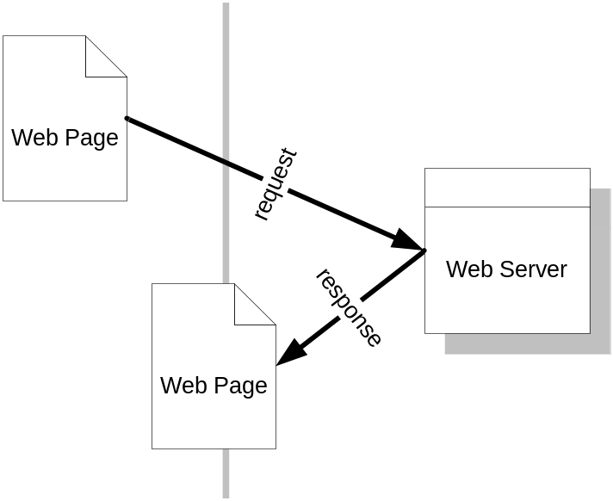
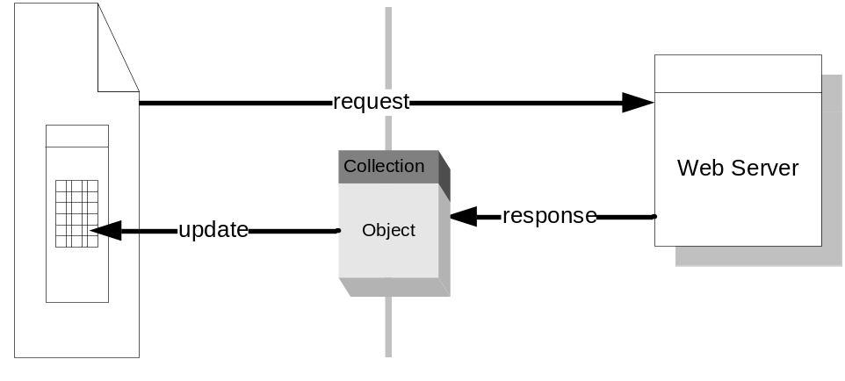
Qu’est-ce qui rend Ajax différent?
Dans les applications Web classiques, les requêtes sont synchrones
  La réponse du serveur amène le client à une page différente
Les applications Ajax émettent les requêtes de manière asynchrone
  Quand la réponse arrive, le client met à jour la page Web courante
Notes:
<*s*o*u*r*c*e*>*5*7*7*g*3*-*7*-*1*6*<*/*s*o*u*r*c*e*>

Slide 12
Ajax
Acronyme de Asynchronous JavaScript & XML
  Terme forgé par Jesse James Garrett dans un article de 2005 : www.adaptivepath.com/ideas/essays/archives/000385.php
En Ajax, le code JavaScript est exécuté par le navigateur Web
  XmlHttpRequest est émis par le code JavaScript
    Un objet spécial peut demander les données du serveur sans recharger la page
    La page Web courante est actualisée avec la réponse quand elle
    est disponible
  XML est utilisée pour renvoyer les données depuis le serveur
    XML est analysé par JavaScript et utilisé pour actualiser l’affichage
L’essentiel d’Ajax se trouve côté client
  JavaScript dépasse la portée de ce cours
  Nous nous intéressons plus à ce qui doit être fait côté serveur
★
★
Notes:
<*s*o*u*r*c*e*>*5*7*7*g*3*-*7*-*1*7*<*/*s*o*u*r*c*e*>
Jogger text: Implementing a Provider
Direction: Left
Instructor notes:
Tell them that we are concerned with server-side. So they will not learn JavaScript today

Slide 13
Une application de gestion de stock RESTful
Supposez par exemple qu’on veuille construire un service Web de
gestion de stock
  Disponible à l’adresse http://rf.com/inventory/rs/item/XXXX
Un client Ajax émet des requêtes HTTP/XML
  HTTP GET vers l’URL /all retournera tous les articles en stock
    La réponse retournée sera un document XML
  HTTP POST déclenchera une mise à jour du stock
    Le document XML posté contiendra product_id et la
    nouvelle quantité
  HTTP PUT provoquera l’insertion de l’enregistrement dans la base de données côté serveur
    L’URL sera /3012 pour insérer l’enregistrement contenant product_id=3012
    Le XML posté contiendra la quantité
  HTTP DELETE provoquera la suppression de l’enregistrement dans la base de données côté serveur
    L’URL sera /3012 pour supprimer l’enregistrement contenant product_id=3012
Notes:
<*s*o*u*r*c*e*>*5*7*7*g*3*-*7*-*2*3*<*/*s*o*u*r*c*e*>
Jogger text: A RESTful Inventory Control Application
Direction: Right
Instructor notes:
Could mention that RESTful Web services are a good fit for such Create-Read-Update-Delete tasks

Slide 14
Implémenter des services RESTful avec JAX-RS
JAX-RS simplifie le développement de services RESTful
  JAX-RS est une API standard définie par la JSR 311
  jsr311-api.jar doit être dans le classpath durant la compilation
L’implémentation de référence pour JAX-RS s’appelle Jersey
  Pour utiliser Jersey dans votre application Web, mettez à jour GlassFish
  (ou un autre serveur d’applications) et incluez Jersey
  jsr311-api.jar distribué avec Jersey
Pour implémenter un service RESTful avec JAX-RS :
  Configurer l’association d’URL dans web.xml
  Écrire le service Web avec des annotations JAX-RS
  Créer et déployer le fichier WAR comme d’habitude
Complexe
Notes:
<*s*o*u*r*c*e*>*5*7*7*g*3*-*7*-*2*4*<*/*s*o*u*r*c*e*>
Jogger text: A RESTful Inventory Control Application
Direction: Right
Instructor notes:The course load has Glassfish updated. The “bonus” exercise at the back has the steps to install and use Jersey.

Slide 15
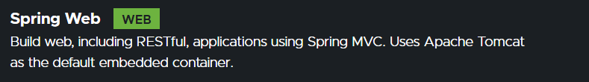
Spring Boot
Spring Boot permet de simplifier le développement REST backend
Dépendance Spring Web

Slide 16
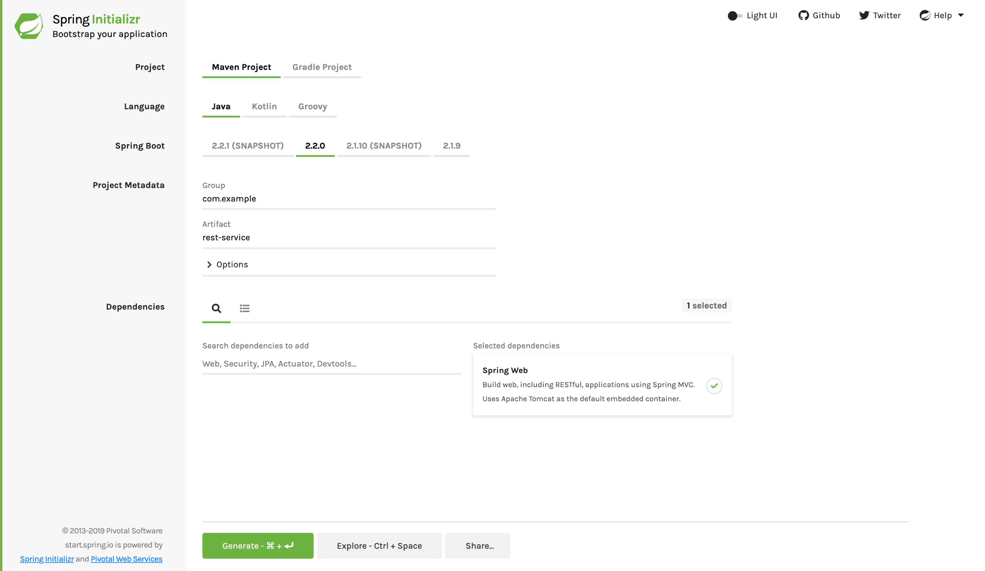

Initializr

Slide 17
Dépendances
Lombok
  Permet de simplifier la programmation Java
  Création des constructeurs et des getter / setter automatique
JPA
H2
  Base de données en mémoire

Slide 18
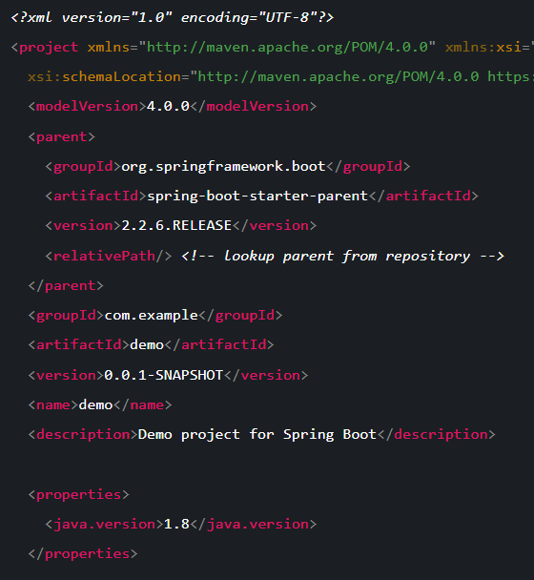
Explore
Dans le menu Explore nous pouvons visualiser les fichiers générés

Slide 19
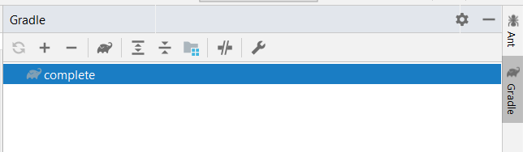
IntelliJ
Pour exécuter le projet via IntelliJ il faut configurer Maven ou Gradle
  Clique droit sur pom.xml > Add as maven project
  Automatique pour Gradle après téléchargement

Slide 20
Contrôleur
Le contrôleur REST est la représentation Java du service
  Classe
  Design Pattern Controller
  @RestController
Exemple
  @RestController
  public class HelloController {}

Slide 21
URL Mapping
L’annotation @GetMapping permet d’associer une URL à une méthode
@GetMapping("/hello")
public String hello() {
return “Hello”;
}}

Slide 22
Paramètres
@RequestParam
@GetMapping("/hello")
public String hello(@RequestParam(value = "name", defaultValue = "World") String name)

Slide 23
JSON
Javascript Object Notation
  Formalisme de structuration des DATA
  {} = instance
  [] = tableau
Exemple
  {
  "id": 1,
  "content": "Hello, World!"
  }

Slide 24
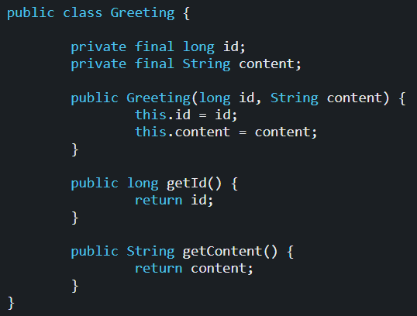
Mapping Java - JSON
Une classe Java doit mapper le JSON
  Design Pattern DTO

Slide 25
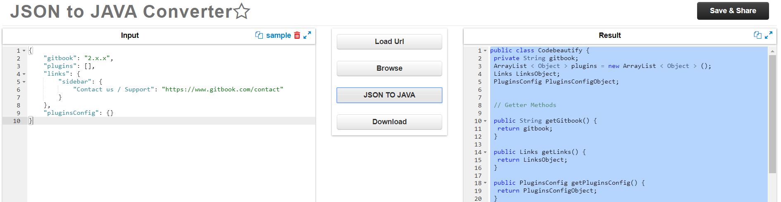
JSON 2 Java
codebeautify.org/json-to-java-converter

Slide 26
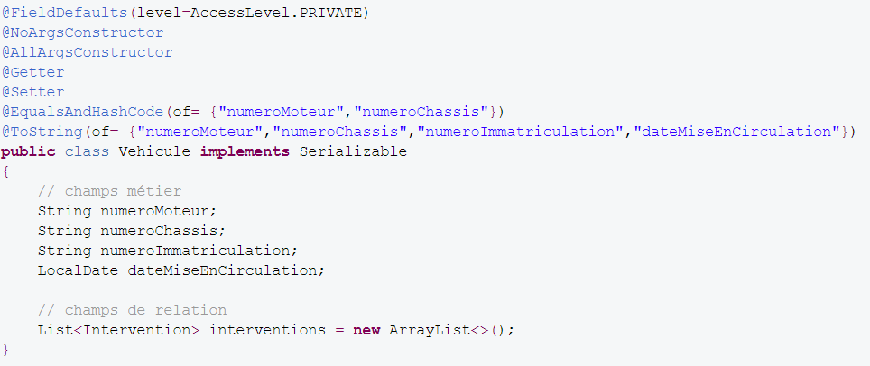
Lombok

Slide 27
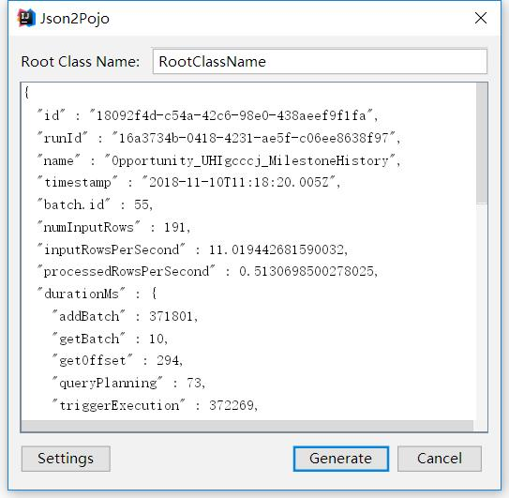
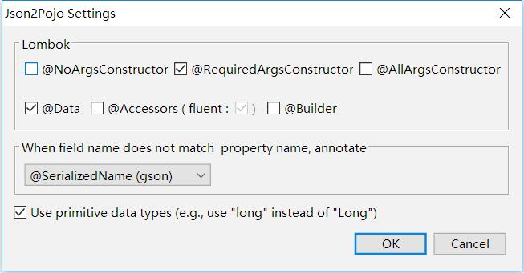
Json2Pojo

Slide 28
Jackson 2
Il suffit de retourner une entité Java pour qu’elle soit sérialisée automatiquement en JSON
  Implémentation Serializable obligatoire
  Via la librairie Jackson 2
  Via MappingJackson2HttpMessageConverter

Slide 29
Exécution
Directement
  gradlew bootRun
  mvnw spring-boot:run
Via .JAR
  gradlew build
  java -jar build/libs/gs-rest-service-0.1.0.jar
  mvnw spring-boot:run
  java -jar target/gs-rest-service-0.1.0.jar

Slide 30
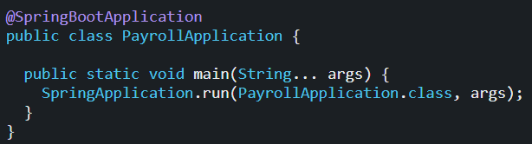
Classe Main
@SpringBootApplication
  Autoconfiguration
  Scan automatiquement les annotations
  Généré automatiquement par Spring Boot

Slide 31
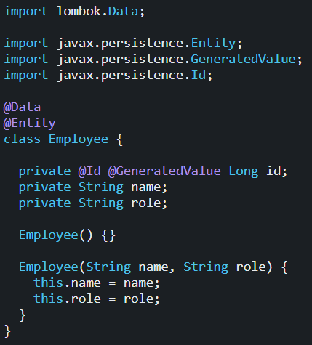
Entity & Repository
Création d’une entité et d’un repository fictif « en dur » pour les besoins de la démo

Slide 32
Contrôleur
@RestController
class EmployeeController {
private EmployeeMockRepository = new EmployeeMockRepository()
@GetMapping("/employees")
List<Employee> all() {
return repository.findAll();
}

Slide 33
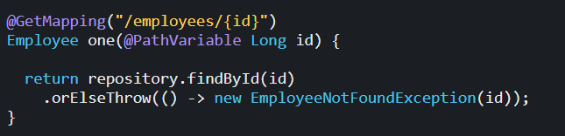
Paramètres
@RequestParam
  @GetMapping("/hello")
  public String hello(@RequestParam(value = "name", defaultValue = "World") String name)
Ecriture simplifiée

Slide 34
Préfixe d’URL
Il est possible d’ajouter un préfixe d’URL sur le contrôleur
@RestController
@RequestMapping("/api")
public class EmployeeRestController {

Slide 35
CRUD
Roy Fiedling est l’inventeur de l’architecture REST
HTTP possède 4 verbes par défaut
  GET, POST, PUT, DELETE
  Et souvent d’autres verbes comme PATCH
D’après Roy Fiedling, nous pouvons associer les CRUD aux verbes
  Create : POST
  Request : GET
  Update : PUT
  Delete : DELETE
  Non obligatoire

Slide 36
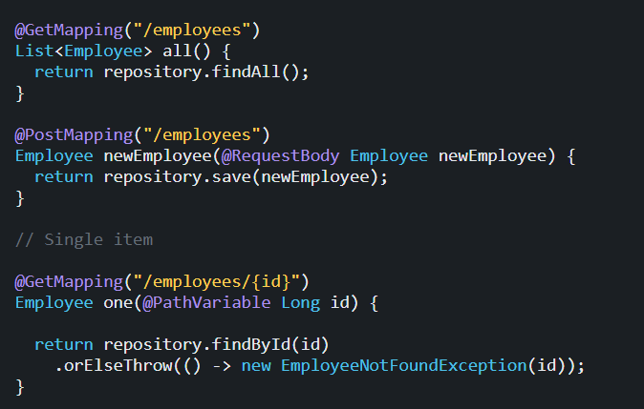
GET
Il faut des méthodes pour getById et getAll

Slide 37
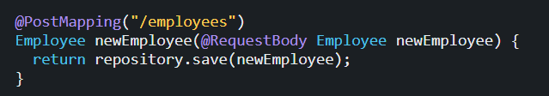
POST
Dans cet exemple POST crée un insert (create) via JPA save
POST sait uniquement communiquer via le body
  @RequestBody

Slide 38
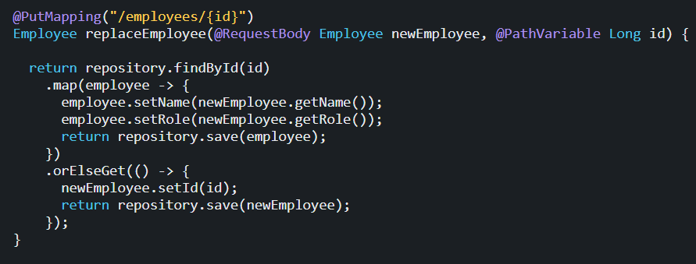
PUT
PUT gère les updates

Slide 39
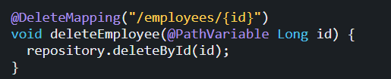
Delete

Slide 40
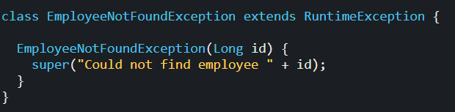
Gestion des erreurs
Il faut d’abord créer une exception

Slide 41
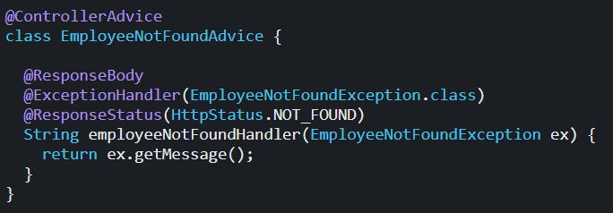
Advice
Gère automatiquement l’exception du ExceptionHandler si elle arrive en répondant par le ResponseStatus
  Ici 404

Slide 42
Entity
Entité JPA
@Entity

Slide 43
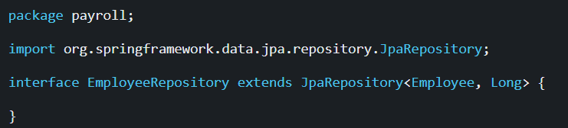
Repository
Accès aux données
Spring JPA Repository

Slide 44
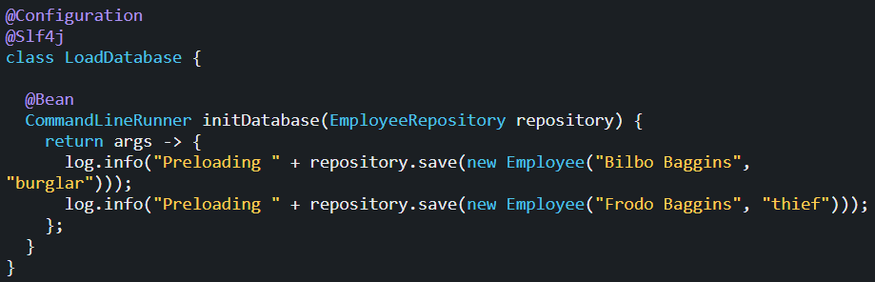
Initialisation de la base de données
@Configuration
  Charge les Bean en singleton en avant démarrage
@slf4j
  Simple Logging Facade

Slide 45
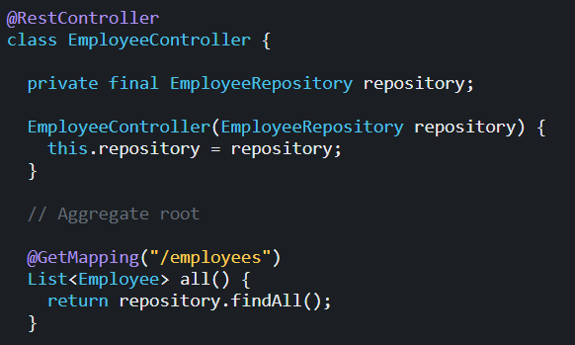
Contrôleur
Injection du repository par IoD

Slide 46
Service
Design Pattern Service
  Le contrôleur ne doit pas posséder de code métier
  Transférer le code dans une classe Service
  @Service
  Le service doit communiquer avec le contrôleur via des DTO
  Jamais via les entités

Slide 47
Service
Il est possible d’ajouter un préfixe d’URL sur le contrôleur
@RestController
@RequestMapping("/api")
public class EmployeeRestController {
@Autowired
private EmployeeService employeeService;
@GetMapping("/employees")
public List<Employee> getAllEmployees() {
return employeeService.getAllEmployees();
}
}

Slide 48
DTO
Data Transfer Object
  Objet sérialisé pour le transfert JSON
  Au format convenu avec le frontend

